Slide 1
Воины-якутяне, удостоенные ордена Славы трёх степеней

Slide 2
Цель мероприятия : создание условий для развития гражданской позиции подростков, студентов воспитания патриотических чувств, уважительного отношения к ветеранам , развивать чувство сострадания, сопереживания; умение понимать и правильно реагировать на исторические факты и события, углубить знания истории Великой Отечественной войны.
Задачи:
Обучающие: рассказать о воинах, принявших участие в сражениях на фронтах Великой Отечественной войны, внёсших неоценимый вклад в общую Победу.
Развивающие: формирование у воспитанников нравственных ценностей: чувства патриотизма и гордости за свой народ; уважения и трепетного отношения к ветеранам Великой Отечественной войны.
Воспитательные: формирование патриотизма, уважительного отношения к ветеранам ВОВ.

Slide 3
На защиту Отечества встали около 63 тыс. якутян. В 1941 г. призвано 16964 человек, в 1942 г.- 21449 человек, в 1943 г.- 13894 человек, в 1944 г. – 7522 человек. К ним надо прибавить призванных в 1939 – 1940 гг. – 738 человек. Добровольцами на фронт ушли аспиранты и студенты обучающиеся в центральных вузах страны. На полях сражений героически пали и пропали без вести свыше 38415 якутян, что составило 61,3 % от общего призыва.

Slide 4
Воины из Якутии служили во всех родах войск, показывая дисциплинированность, самоотверженность и мужество. Они прославились как отличные снайперы, умелые разведчики, отважные артиллеристы, танкисты, летчики. За проявленный героизм 24 якутянина были удостоены высокого звания Героя Советского Союза, 4 — стали полными кавалерами ордена Славы, 6 человек удостоены орденов Богдана Хмельницкого, Александра Невского и Нахимова, свыше десяти тысяч якутян награждены боевыми орденами и медалями. Высокое мастерство и мужество проявили в боях с врагом воины-якутяне, проходившие службу в различных частях военной авиации. За проявленный героизм 24 якутянина стали Героями Советского Союза и 1 Героем Российской Федерации. 4 воина-якутянина удостоены ордена Славы трех степеней. Орденами Славы II и III степеней награждены 25 якутян. Орденами Красной Звезды, по неполным данным, 1300 наших солдат и офицеров, в том числе четырьмя – 1, тремя -3, двумя – 44 якутянина.

Slide 5
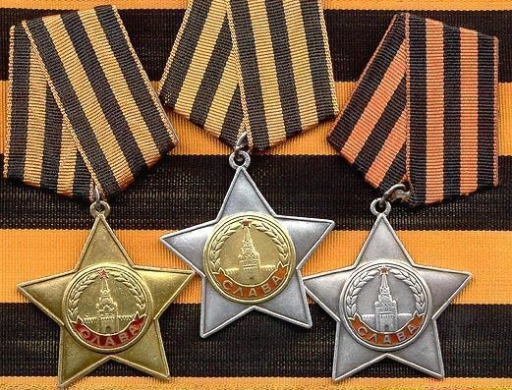
Орден Славы трех степеней был учреждён в Красной армии только к середине войны, когда шел 1943 год. Он был задуман как одна из самых почитаемых в дореволюционной России наград — Георгиевский крест. Имел ту же ленточку и меньшее количество степеней. У «Георгия» их четыре.
Это была высшая солдатская награда. Орден вручался за личные воинские заслуги, подвиг. И только рядовым и сержантскому составу, в авиации — лицам, имеющим звание младшего лейтенанта.

Slide 6
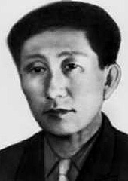
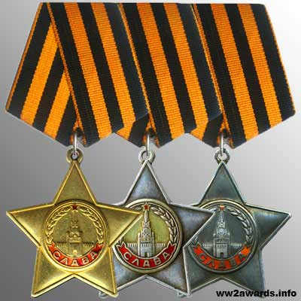
Петров Дмитрий Ананьевич
1921-1971
КАВАЛЕР ОРДЕНА СЛАВЫ

Slide 7
Родился с. Боробул ныне Таттинского р-на Якутии в семье крестьянина. Якут. Член КПСС с 1948 г. Окончил 7 классов. Работал инспектором отдела соцобеспечения, затем счетоводом промартели. В Красной Армии с 1942. В боях ВОВ с апреля 1944 г. Пулеметчик моторизированного батальона автоматчиков 65-й танковой бригады (11-й танковый корпус, 1-й Белорусский фронт) сержант Петров Д.А. в составе отделения, в ночь на 20.07.44 г. форсировал р. Западный Буг в р-не города Любомль (Волын. обл., Украина), проник в траншею противника, гранатами и огнем из пулемета содействовал захвату переправы и удержанию ее до подхода основных сил. В бою уничтожил 9 гитлеровцев. 27.07.44 награждён орденом Славы 3 степени. Петров Д.А. в составе тех же бригады, корпуса (1-й Белорус. фронт) 2.02.45 в числе первых ворвался в населённый пункт Треттин (сев.-вост. г. Франкфурт-на-Одере, Германия), ликвидировал расчет вражеской пушки, чем способствовал продвижению наших танков. В уличных боях, истребил 8 фашистских солдат. 25.03.45 награждён орденом Славы 2 степени.

Slide 8
20.04.45 Петров Д.А. в составе той же бригады, корпуса (1-я гвардейская танковая армия, 1-й Белорус. фронт) в бою за населённого пункта Хоэнштейн (вост. Берлина, Германия), рискуя жизнью, подполз к вражескому дзоту, забросал его гранатами, уничтожил пулеметчиков. Был ранен, но поле боя не оставил. 31.05.45 награждён орденом Славы 1 степени. В 1946 г. демобилизован. Вернулся на родину. Работал директором Таттинского районного музея, инструктором Таттинского районного комитета КПСС, мастером производственного дорожного участка. Жил в г. Якутске. Награжден медалями. Его именем названы переулок в г. Якутске, улица в с. Ытык-Кюёль Алексеевского р-на. На въезде в село установлен памятник. Указом президента Республики Саха (Якутия) от 17.06.2006 г. № 2823 в целях увековеченья памяти Д.А. Петрова его имя присвоено МОБУ «Ытык-Кёльская СОШ №2»

Slide 9
Мин мантан сэриигэ барбытым Кыракый балаҕан дьиэбиттэн, Ыраахха диэритин кэтэһэн Турбута кырдьаҕас мин аҕам. Мин мантан сэриигэ барбытым Бар дьонум алгыһын ыламмын, Далбаатыы хаалбыта алааһым Будьурхай баттахтаах тыатыныын. И.И.Артамонов

Slide 10
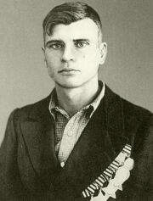
Околович Иван Ильич
1922-1989
КАВАЛЕР ОРДЕНА СЛАВЫ

Slide 11
Родился в деревне Малые Жаберичи Крупского р-на Минской обл. (Белоруссия) в семье рабочего. Белорус. Образование начальное. Работал в Иныкчанском приисковом управлении Якутии рабочим.
В Красную Армию призван 23 марта 1943 год Аллах-Юньским райвоенкоматом Якутской АССР. В Красной Армии и в боях ВОВ с марта 1943. Разведчик 36-го отдельного танкового полка (3-я армия, 1-й Белорус. фронт) рядовой Околович И.И. в боях близ сел Коноплица, Петровка, Фалевичи, Городец (Рогачёвский р-н Гомельской обл., Белоруссия) в период 24—26.06.44 г. ликвидировал 3 и пленил 2 вражеских солдат, вынес раненого офицера из горящего танка. 20.07.44 награждён орденом Славы 3 степени. Командир отделения автоматчиков 77-го гвардейского тяжёлого танкового полка (28-я армия, 3-й Белорус. фронт) гвардии младший сержант Околович И.И. при прорыве обороны противника в р-не г. Шталлупёнен (Восточная Пруссия, ныне Нестеров Калининград. обл.) 13—19.01.45 в числе первых врывался во вражеские траншеи. 14.01.45 в критический момент боя у населённого пункта Альт-Будупёнен (Вост. Пруссия, ныне пос. Калиновка Нестеровского р-на) возглавил стрелковое подразделение, заменив раненого командира, и поднял бойцов в атаку. 31.01.45 награждён орденом Славы 2 степени.

Slide 12
При ликвидации окруженной группировки противника у населённого пункта Ланк (13 км северо-восточного г. Хайлигенбайль, Восточной Пруссия, ныне г. Мамоново Калининград. обл.), Бладиау (ныне пос. Пятидорожное Багратионовского р-на Калининград. обл.) 13—18.03.45 сразил несколько гитлеровцев, спас раненого офицера. Был ранен, но поле боя не оставил. 29.06.45 награждён орденом Славы 1 степени. В ноябре 1946 старшина Околович демобилизован. Жил в г. Тулун Иркутской обл. Работал столяром Тулунторга. Награждён орденами Отечественной войны 1 ст., Славы I – II степени, двумя орденами Славы 3 ст. (15.12.44), медалями, в т.ч. «За отвагу».

Slide 13
«Великая война»
Была великая война в сороковых,
Там на смерть дрались за свободу
За то, чтоб не было невзгоды,
За то, чтоб не было войны.
На минах танки подрывались,
Солдаты на смерть там сражались
И в восемнадцать лет свои,
за нас отдали жизнь свои.
То, что случилось не забудем,
И до конца мы помнить будем
Про подвиг тот в сороковых,
Про тех, кого уж нет в живых.

Slide 14
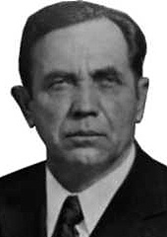
Калашников Юрий Васильевич
1924-1992
КАВАЛЕР ОРДЕНА СЛАВЫ

Slide 15
Родился г. Бугуруслан Оренбургской области в семье служащего. Русский. Окончил 7 классов в 1938 г. Работал учетчиком планового отдела Усть-Алахской базы «Золотопродснаб» Якутии. В Красной Армии с августа 1942 г. Обучался в Черниговском военно-инженерном училище, которое было расформировано. На фронте в ВОВ с июля 1944 г. Сапёр 114-го отдельного гвардейского саперного батальона (100-я гвардейская стрелковая дивизия, 7-я армия, Карельский фронт) гвардии рядовой Калашников Ю.В. при форсировании р. Свирь в р-не г. Лодейное Поле у населённого пункта Мирошкиничи 21.06.44 г. под сильным огнем, будучи старшим лодки, переправил 2 стрелковых отделения на правый берег реки. 3.07.44 под огнем разминировал мост на дороге Пучейло — Палахта (Карелия), чем обеспечил продвижение наших войск. 8.07.44 в ходе разведки в р-не оз. Пюсрея-Лапши (Карелия) вынес из-под огня тяжелораненого разведчика. 31.7.44 награждён орденом Славы 3 степени. Командир сапёрного отделения того же сапёрного батальона и дивизии (9-я гв. армия, 3-й Укр. фронт) К. 5.04.45 южнее г. Медлинг (10 км юго-зап. г. Вена, Австрия), действуя в боевых порядках пехоты, вместе с бойцами под огнем разминировал 6 мостов.

Slide 16
Лично обезвредил св. 50 противотанковых мин и 15 мин-сюрпризов. Командуя отделением, на шоссе Гумпольдскирхен — Медлинг под огнем разобрал 6 баррикад, усиленных фугасами, и одним из первых ворвался в г. Медлинг. 18.04.45 награждён орденом Славы 2 степени.
С 6 по 13.04.45, действуя в боевых порядках пехоты на подступах к г. Вена, Калашников Ю.В. обезвредил с отделением 197 противотанковых и 117 противопехотных мин, 17 фугасов. 11.04.45 первым форсировал Донау-канал в г. Вена и проделал проход через минное поле, при этом обезвредил 37 противопехотных мин. 13.4.45 вместе с бойцами проделал проход через 17 баррикад, снял 65 противотанковых и 32 противопехотных мины противника. В уличных боях в г. Вена уничтожил 3 вражеских солдат. 30.04.45 награждён орденом Славы 2 степени, 19.08.55 перенаграждён орденом Славы 1 степени. В октябре 1945 демобилизован. Окончил Чимкентский политехнический техникум. Работал на строительстве, затем гл. специалистом проектного ин-та «Дальгипрорыбпром». В 1949 г. окончил школу МВД СССР , возвратился в Якутию, 5 лет проработал оперуполномоченным в Тимптонском РОМ в посёлке Чульман ЯАССР. С 1970 г. гвардии старшина в отставке. Награждён орденами Отечественной войны 1 ст., медалями.

Slide 17
Сапёр
Всю ночь по ледяному насту,
по черным полыньям реки шли
за сапером коренастым
обозы, танки и полки.
Их вел на запад по просекам
простой, спокойный человек. Прищурившись, смотрел на снег
и мины находил под снегом.
Он шел всю ночь.
Вставал из лога
рассвет в пороховом дыму.
Настанет мир.
На всех дорогах
поставят памятник ему.
1942
Семен Гудзенко

Slide 18
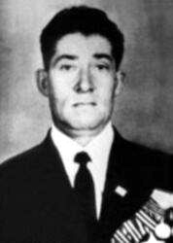
Лухнев Павел Степанович
(1921-2001)
КАВАЛЕР ОРДЕНА СЛАВЫ

Slide 19
Родился в селе Куяда ныне Эхирит-Булагатского района Усть-Ордынского Бурятского округа Иркутской области в семье рабочего. Русский. Окончил 4 класса. Работал плотником на молокозаводе г. Якутска.
В Красную Армию призван в августе 1941 года Якутским горвоенкоматом Якутской АССР. В боях Великой Отечественной войны с декабря 1941 года.
Командир отделения разведки 118-го гвардейского артиллерийского полка гвардии сержант Павел Лухнев 7 августа 1944 года обнаружил две артиллерийские батареи противника. Одна батарея из четырёх пушек по его целеуказанию была поражена. В бою за польскую деревню Грабно Воля 10 августа 1944 года отважный артиллерийский разведчик заменил раненого заряжающего орудия, истребил свыше десятка гитлеровцев. Приказом от 25 октября 1944 года гвардии сержант Лухнев Павел Степанович награждён орденом Славы 3-й степени.14 января 1945 года гвардии сержант Лухнев обнаружил около города Гловачув, расположенного в 24-х с половиной километрах восточнее города Бялобжеги две миномётные батареи, в районе города Травка, что в километре восточнее города Гловачув, батарею 6-ствольных минометов и батарею 105-миллиметровых орудий противника. Все они были подавлены или уничтожены огнём артдивизиона по целеуказанию Лухнева. В бою 15 января 1945 года отважный гвардеец из личного оружия уничтожил двух гитлеровцев. Приказом от 11 марта 1945 года гвардии сержант Лухнев Павел Степанович награждён орденом Славы 2-й степени.

Slide 20
В апреле 1945 года, находясь в боевых порядках пехоты, командир отделения разведки 118-го гвардейского артиллерийского полка гвардии сержант Павел Лухнев обнаружил два дзота, шесть пулемётов, которые по его целеуказаниям были разбиты. В ходе уличных боев в столице гитлеровской Германии — городе Берлине бесстрашный гвардеец вывел из строя шесть солдат и офицера противника. Он был тяжело ранен, но поля боя не покинул. Указом Президиума Верховного Совета СССР от 15 мая 1946 года за образцовое выполнение заданий командования в боях с немецко-фашистскими захватчиками гвардии сержант Лухнев Павел Степанович награждён орденом Славы 1-й степени, став полным кавалером ордена Славы.
В 1946 году гвардии старшина Лухнев П. С. демобилизован. Вернулся на родину. До ухода на заслуженный отдых работал плотником в колхозе.
Награждён орденом Отечественной войны 1-й степени, орденом Красной Звезды, орденами Славы 1-й, 2-й и 3-й степени, медалями.
Именем полного кавалера ордена Славы названа улица в селе Дундай Боханского района, а в Иркутске, в память о нём, установлена мемориальная доска.

Slide 21
«Есть имена и есть такие даты»
Есть имена и есть такие даты,- Они нетленной сущности полны. Мы в буднях перед ними виноваты,- Не замолить по праздникам вины. И славословья музыкою громкой Не заглушить их памяти святой. И в наших будут жить они потомках, Что, может, нас оставят за чертой.
Александр Твардовский

Slide 22
Никто не забыт, ничто не забыто!

